Slide 1

Safe Lock
Proyek Akhir PSD Kelompok B11

Slide 2
Anggota Kelompok
01
02
03
04
Seno Pamungkas Rahman
Sulthan S. Y. Darmawan
2106731586
2106731560
Akmal Rabbani
Roy Oswaldha
2106731610
2106731592

Slide 3

Latar Belakang
Kunci kombinasi merupakan sebuah alat yang digunakan untuk mengunci pada suatu barang sehingga mendapatkan keamanan terhadap barang tersebut. Kunci kombinasi bisa berupa bentuk 4 digit kombinasi , di mana pengguna harus memasukan 4 digit kombinasi yang benar sehingga kunci tersebut dapat dibuka. Kunci kombinasi ini sangat bermanfaat, karena mekanisme yang simpel tetapi aman.
Contoh penggunaan dari kunci kombinasi adalah pada sepeda. Kita dapat menempatkan kunci kombinasi pada tali terbuat dari besi sehingga pengguna sepeda dapat mengikat sepedanya pada suatu tiang dengan tali tersebut dan mengunci talinya dengan kunci kombinasi sehingga orang lain tidak dapat melepas tali tersebut.

Slide 4
01
Implementasi
Pembuatan safe lock

Slide 5

Implementasi
Fitur pada kunci kombinasi
4 digit Password terenkripsi
Dapat mengganti password
Bila salah password, tidak dapat masuk kembali selama waktu yang ditentukan
Waktu tersebut ditampilkan pada seven segment display
Masing-masing digit ditampilkan pada seven segment display

Slide 6
Implementasi
State
Start : memasukkan password digit ke-1.
waitTimer : timer sedang berjalan.
unlocked : kunci terbuka dan dapat mengganti password.
Digit1 : memasukkan password digit ke-2.
Digit2 : memasukkan password digit ke-3.
Digit3 : memasukkan password digit ke-4.

Slide 7
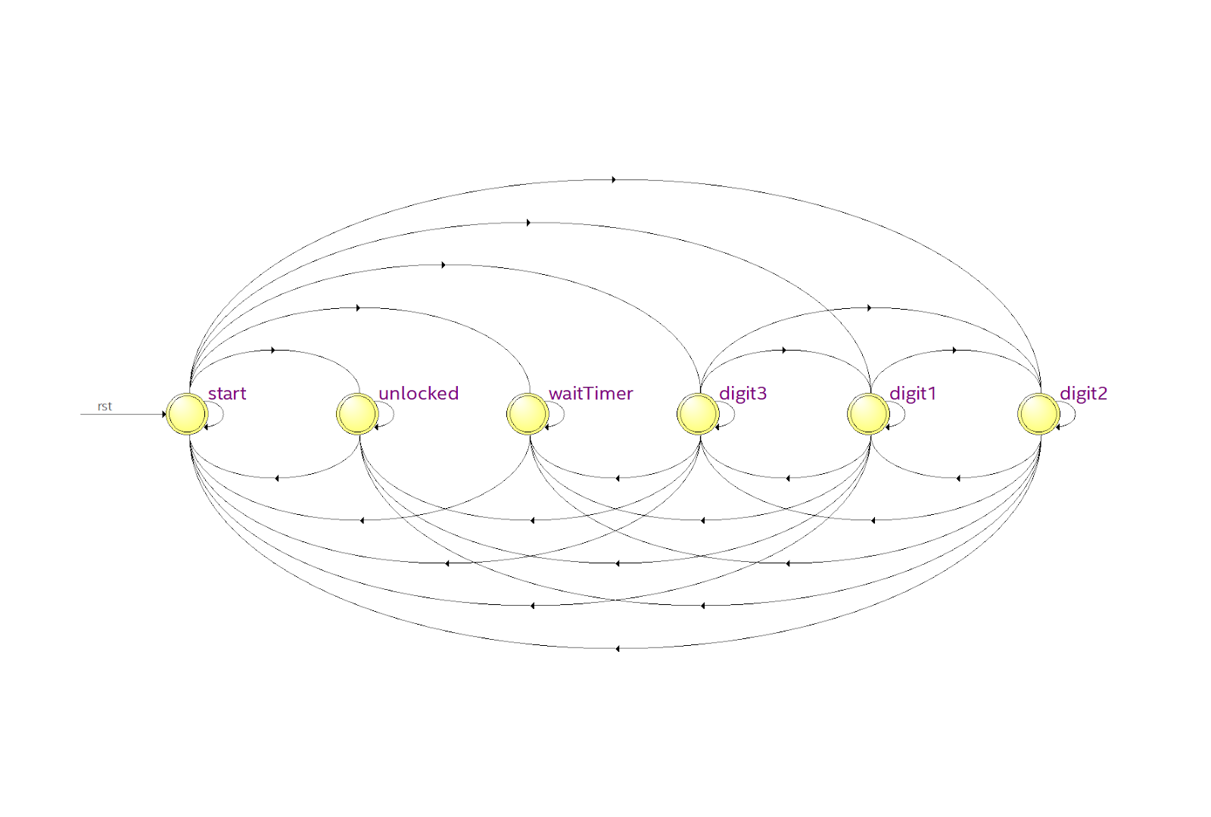
Implementasi

Slide 8
Implementasi
Component
Lock constant : menyimpan constant.
Lock functions : menyimpan procedure agar program menjadi modular.
Lock types : menyimpan tipe-tipe state.
Safe Lock : komponen utama.

Slide 9
Implementasi
Procedure
Input digit : untuk memasukkan digit dan mencocokannya.
Incorrect digit : bila digit yang dimasukkan salah.
Decrement Counter : untuk melakukan perhitungan timer.
Display number seven segment : menampilkan bilangan ke seven segment display
Encrypt password : untuk meenkripsi password.
Decrypt password : untuk medekripsi password.
Set counter : untuk memasukkan nilai pada counter.

Slide 10
02
Pengujian dan Analisis
Testbench

Slide 11
Pengujian dan Analisis
Do you know what helps you make your point clear? Lists like this one:
They’re simple
You can organize your ideas clearly
You’ll never forget to buy milk!
And the most important thing: the audience won’t miss the point of your presentation

Slide 12
03
Hasil Pengujian
Testbench

Slide 13
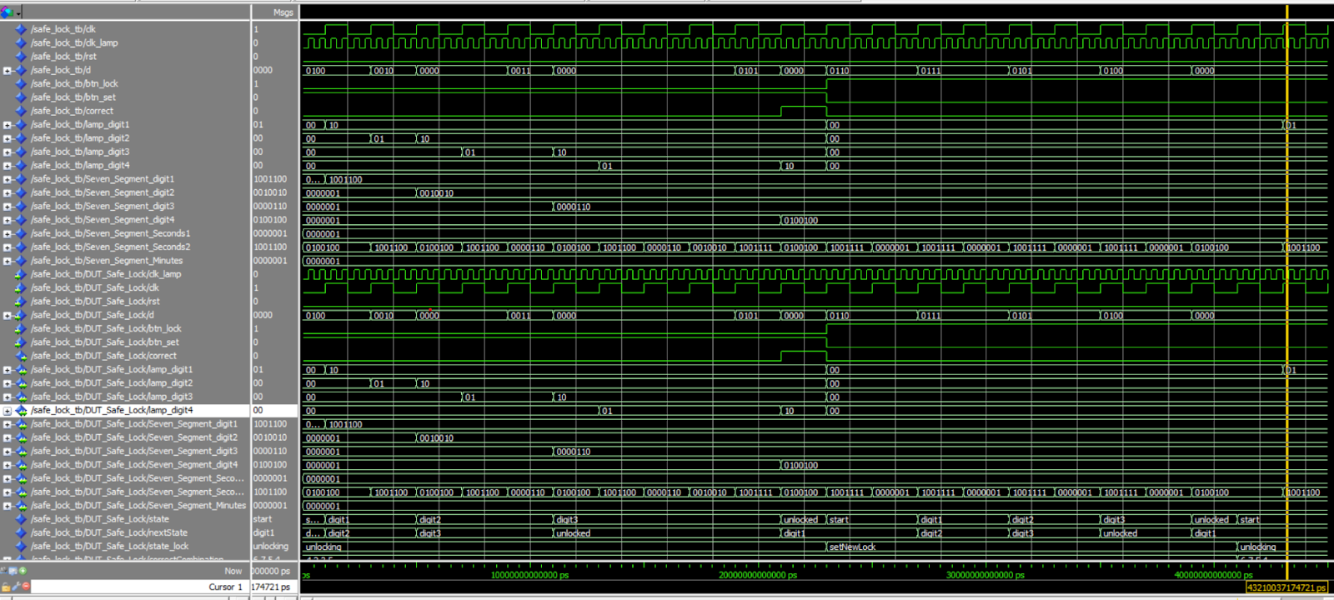
Testbench

Slide 14
Analisis
Berdasarkan pengujian yang sudah dilakukan :
Seven segment display untuk menit dan detik sudah berhasil
Seven segment display dan LED tiap digit sudah berhasil
Enkripsi dan dekripsi sudah berhasil
State sudah berhasil

Slide 15
04
Kesimpulan
Safe Lock

Slide 16

Kombinasi lock adalah mekanisme penguncian yang akan menerima input password satu persatu digitnya.
Berdasarkan hasil pengujian, kombinasi lock ini sudah dapat berjalan dengan baik.

Slide 17
Terima Kasih

